Slide 1

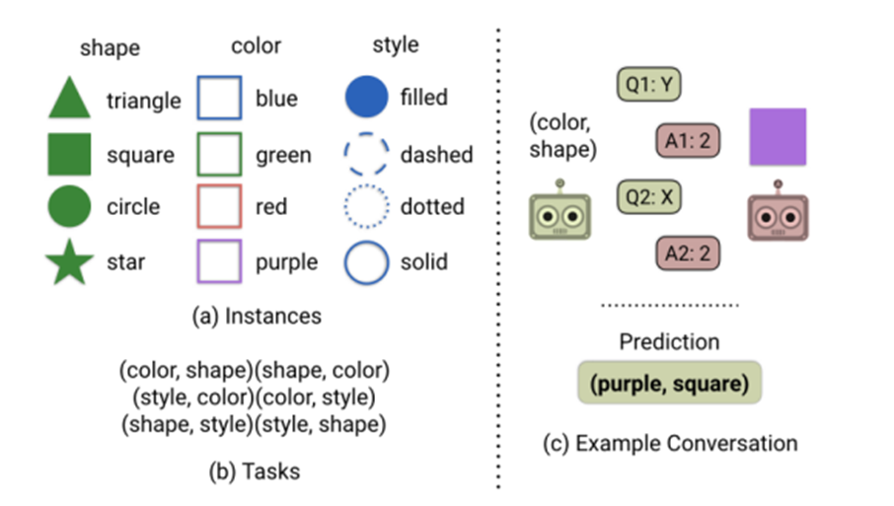
可解释性
可解释性：符号和概念的对齐
Task & Talk Game：不同符号表示单个属性或值
Q-BOT
输入：有序属性对和A-BOT输出的符号
输出：单个符号
最终输出：属性的预测值
A-BOT
输入：实例和Q-BOT输出的符号
输出：单个符号
Notes:
给Q-BOT分配一个任务——查询一个有序属性对的状态。
- Q-BOT根据任务提出问题，而A-BOT则根据只对自己可见的隐藏实例来回答问题。最后，Q-BOT对一对属性(紫色，方形)进行预测。

